Slide 1
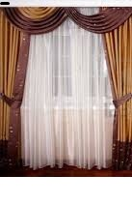


স্বাগতম

Slide 2


শিক্ষক পরিচিতি
রাজু আহম্মেদ
সহকারী শিক্ষক(বিজ্ঞান)
শোন্দহ মাধ্যমিক বিদ্যালয়
ছাতিয়ান,মিরপুর,কুষ্টিয়া
মোবাইল নম্বরঃ- ০১৭৩৭৩৬১১৩৯

Slide 3

পাঠ পরিচিতি
ষষ্ঠ শ্রেণি
বিষয়ঃ-গণিত অধ্যায়ঃ- ষষ্ঠ
সময়ঃ ৫০ মিনিট
জ্যামিতির মৌলিক ধারণা

Slide 4

নিচের চিত্রগুলো লক্ষ্য করঃ

Slide 5


শিক্ষার্থীরা বলতো চিত্রগুলোর নাম কী?
রেখা, রেখাংশ, রশ্মি ও কোণ।
তাহলে, আজকের
পাঠ শিরোনামঃ-রেখা,রেখাংশ,রশ্মি ও কোণ

Slide 6
শিখন ফলঃ-
এ অধ্যায় পাঠ শেষে শিক্ষার্থীরাঃ-
১। রেখা, রেখাংশ ও রশ্মি ব্যাখ্যা করতে পারবে।
২। রেখা,রেখাংশ রশ্মির মধ্যে পার্থক্য নির্ণয় করতে পারবে ।
৩। বিভিন্ন প্রকার কোণের সংঙ্গা দিতে পারবে।

Slide 7
নিচের চিত্র তিনটি লক্ষ্য করঃ
A
B
চিত্র -১
A
B
চিত্র -২
A
B
চিত্র -৩

Slide 8
১। শিক্ষার্থীরা বলতো চিত্রগুলোর নাম কী?
চিত্র -১
রেখা
চিত্র -২
রেখাংশ
চিত্র -৩
রশ্মি

Slide 9
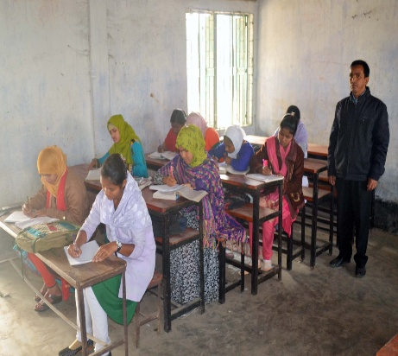
একক কাজ
সময়ঃ ৩ মিনিট
১। রেখা কাকে বলে?
২। রেখা ও রশ্মির নির্দিষ্ট কী নেই?

Slide 10
চলো উত্তরগুলো মিলিয়ে নিই।
১। রেখাঃ- বিন্দু চলার পথকে রেখা বলে।
২। রেখা ও রশ্মির নির্দিষ্ট দৈর্ঘ্য নেই।

Slide 11
নিচের চিত্র তিনটি লক্ষ্য করঃ
চিত্র -১
চিত্র -২
চিত্র -৩

Slide 12
শিক্ষার্থীরা বলতো চিত্রগুলোর নাম কী?
চিত্র -১
সন্নিহিত কোণ
চিত্র -২
সমকোণ
পূরক কোণ
চিত্র -৩

Slide 13
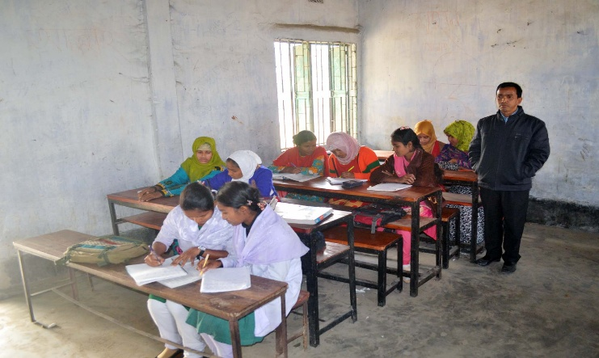
জোড়ায় কাজ
সময়ঃ- ৬ মিনিট
সমকোণ ও পুরক কোণের চিত্র অঙ্কন কর।

Slide 14
নিচের চিত্রগুলো লক্ষ্য করঃ
C
A
B
O
A
B
O
চিত্রঃ-১
D
B
চিত্রঃ-২
O
B
A
O
A
O
C
B
A
চিত্রঃ-৪
চিত্রঃ-৫
চিত্রঃ-৩

Slide 15
শিক্ষার্থীরা বলতো চিত্রগুলোর নাম কী?
চিত্র -1
সরল কোণ
চিত্র -২
সম্পূরক কোণ
চিত্র -3
বিপ্রতীপ কোণ
চিত্র -4
প্রবৃদ্ধ কোণ
চিত্র -5
স্থূল কোণ

Slide 16
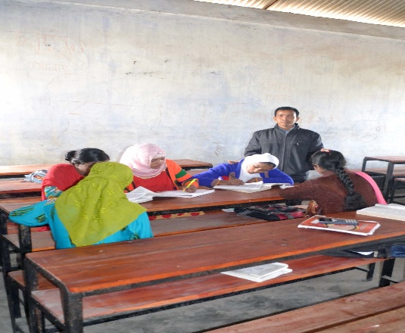
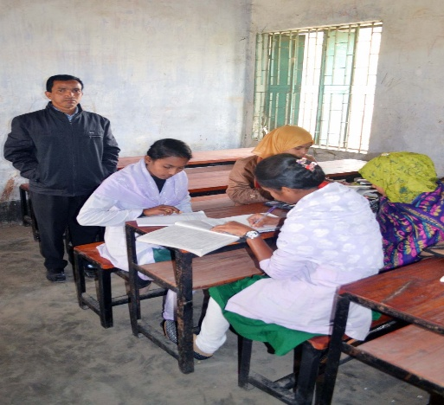
দলীয় কাজ
সময়ঃ- ৬ মিনিট
ক-দল
খ-দল
সমকোণ ও সন্নিহিত কোণের চিত্র অঙ্কন কর।
সমকোণ ও সম্পূরক কোণের চিত্র অঙ্কন কর।

Slide 17

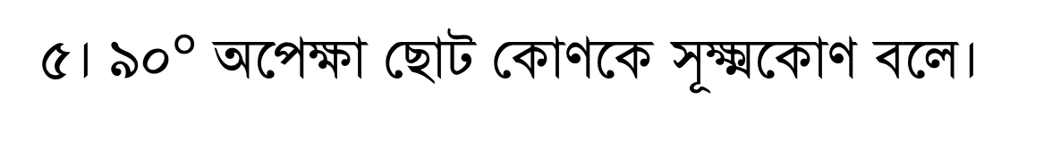

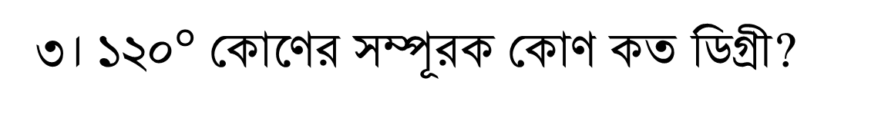

মূল্যায়ণ
দুইটি
১। রেখাংশের কয়টি প্রান্তবিন্দু আছে?
২। এক সরল কোণ সমান কত ডিগ্রী?
১৮০$°$
৩। ১২০$°$কোণের সম্পূরক কোণ কত ডিগ্রী?
৬০$°$
৪।দুই সমকোণ অপেক্ষা বড় কিন্তু চার সমকোণ অপেক্ষা ছোট কোণকে
প্রবৃদ্ধ কোণ বলে।
৫। ৯০$°$ অপেক্ষা ছোট কোণকে সূক্ষ্মকোণ বলে।
সূক্ষ্মকোণ বলে।

Slide 18


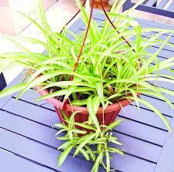
বাড়ীর কাজ
১। রেখা, রেখাংশ ও রশ্মির মধ্যে চিত্রসহ পার্থক্য নির্ণয় কর।
২। চিত্র অঙ্কন করঃ- সমকোণ ,সন্নিহিত কোণ ও সম্পুরক কোণ।

Slide 19


ধন্যবাদ

